Slide 1

Finančné trhy
Marek Prokopec
Predseda predstavenstva SASS
Február 2022

Slide 2
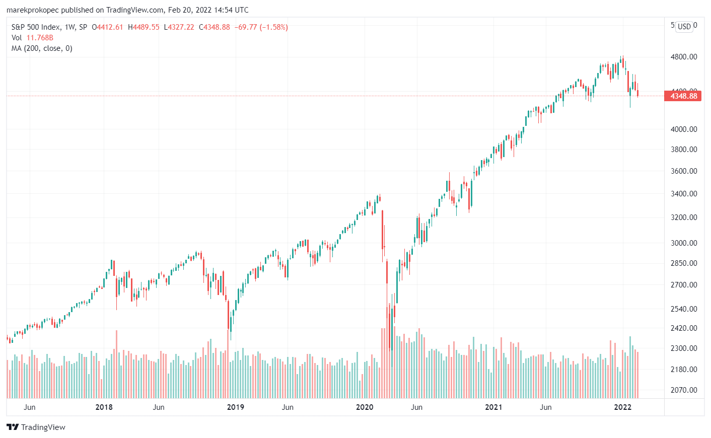
Akcie – S&P500

Slide 3
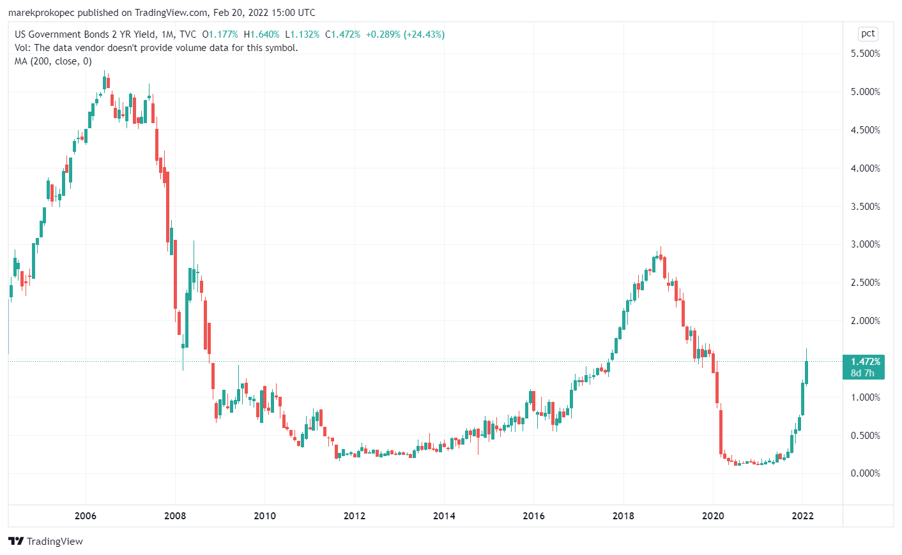
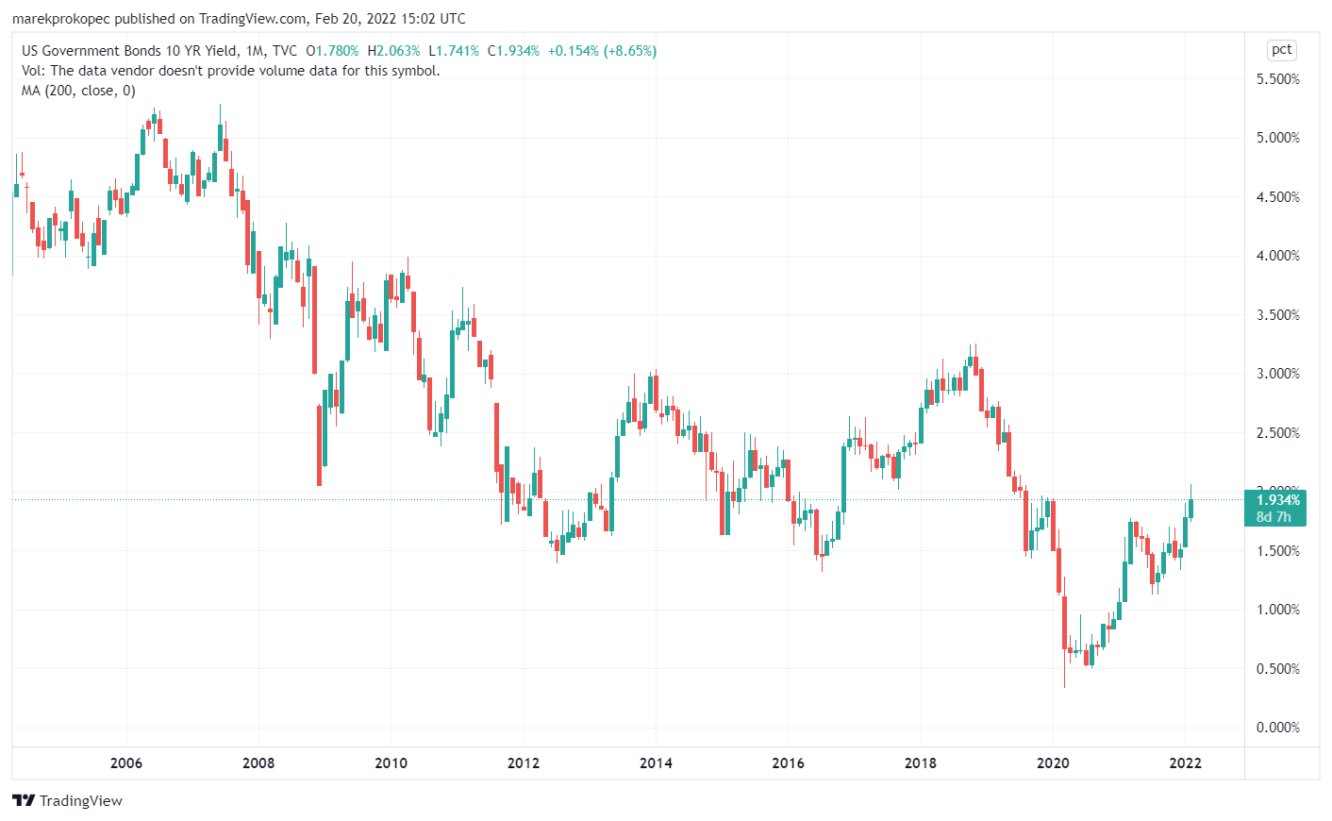
US Gov Bond Yields

Slide 4
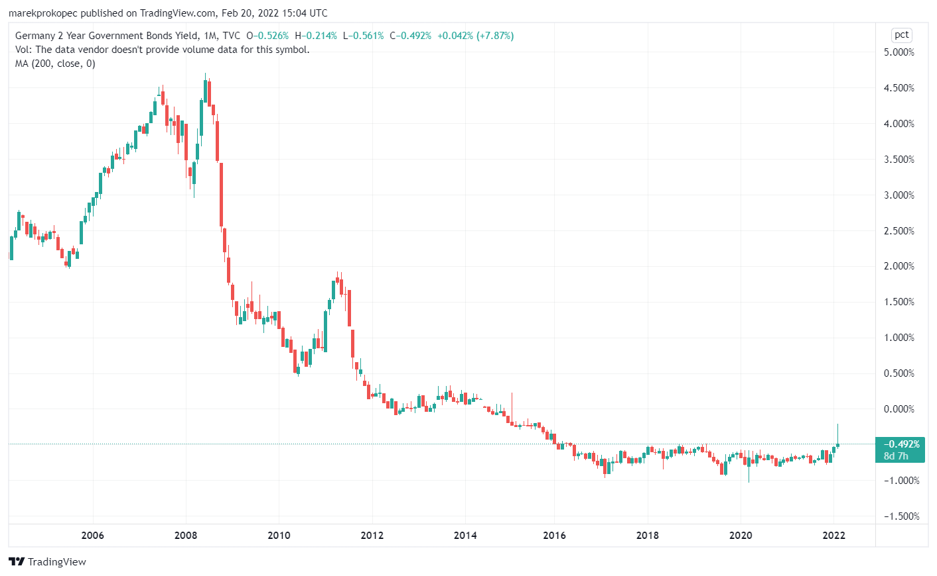
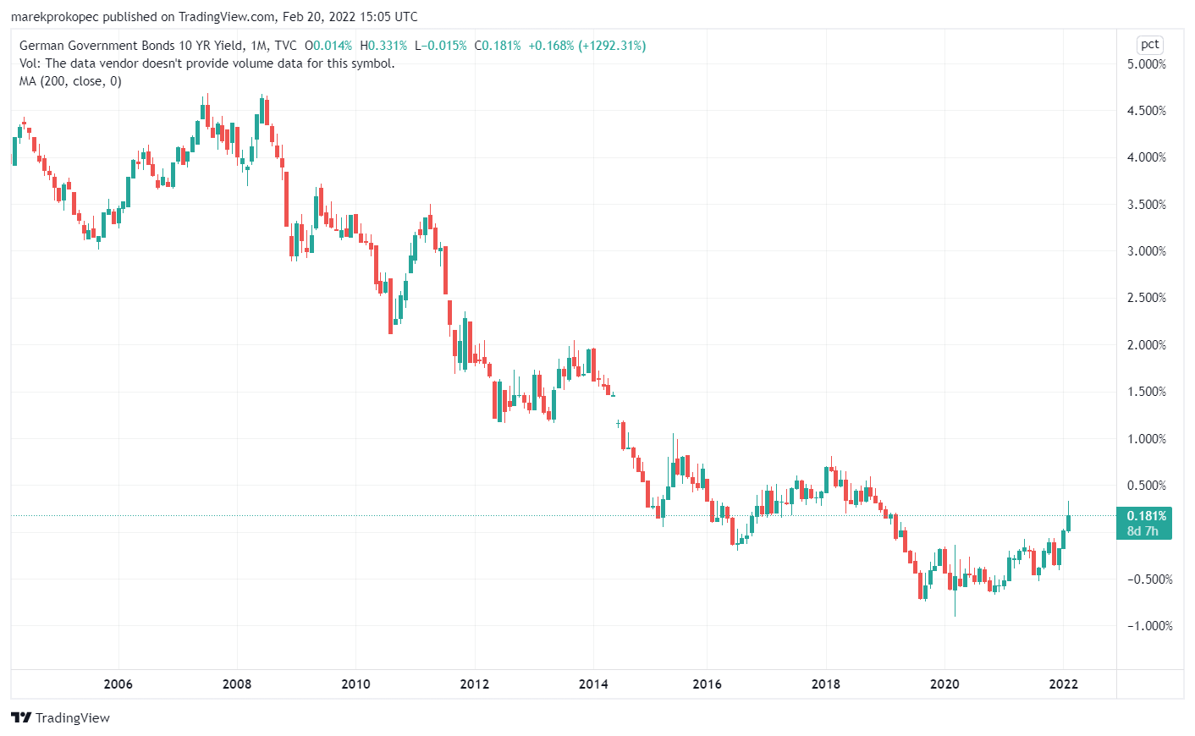
GER Gov Bond Yields

Slide 5
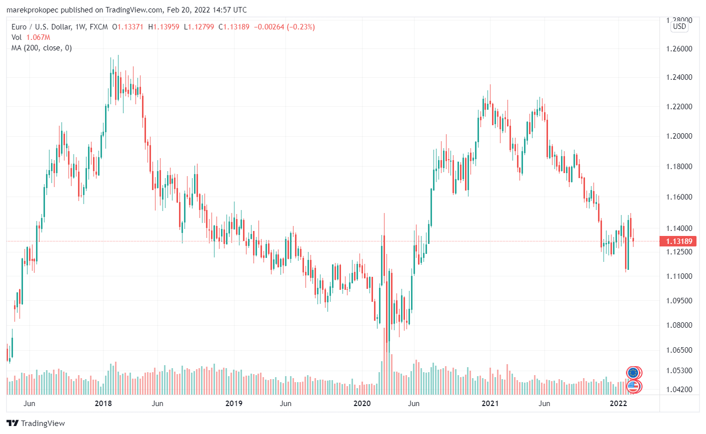
EURUSD

Slide 6
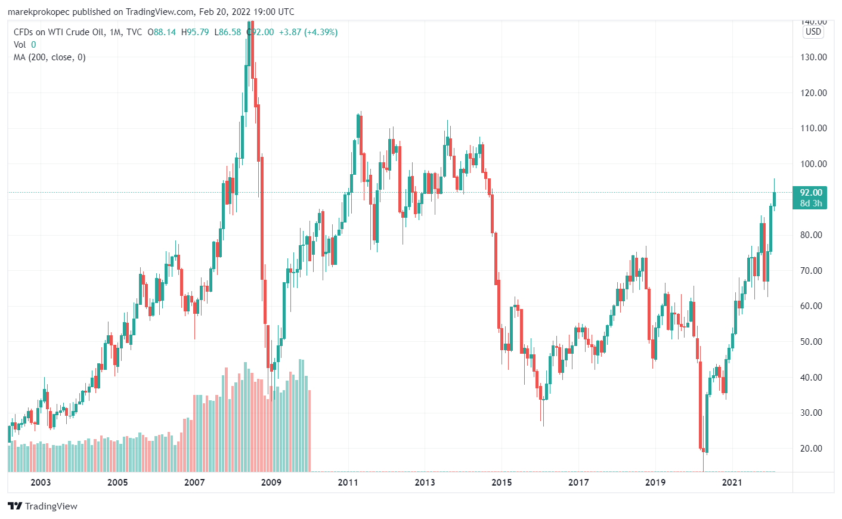
WTI Crude Oil

Slide 7
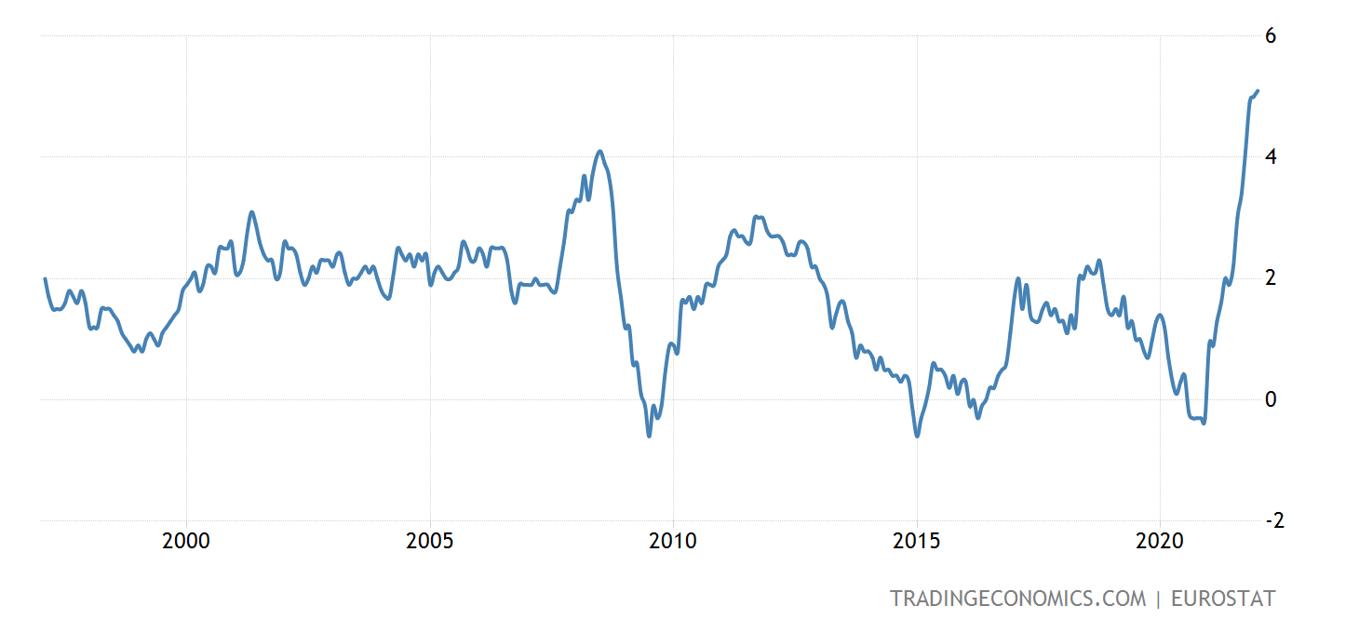
Inflation – Euro Area

Slide 8
Monetary policy
Source: IFP

Slide 9
Sector

Slide 10
Ďakujem za Vašu pozornosť.

